Slide 1
2026丰台区二模主观题阅卷说明
——思想政治

Slide 2
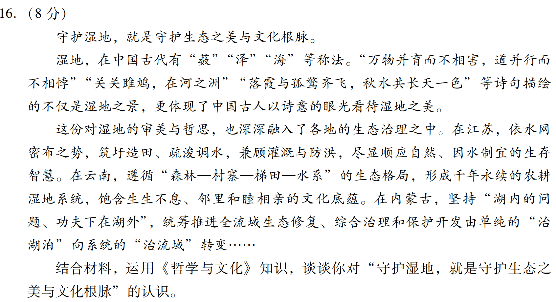
一、试题分析
文化角度：
1、审美意蕴
2、和合共生、天人合一等传统的生态智慧
哲学角度：
1、矛盾特殊性/具体问题具体分析
2、尊重规律与主观能动性相结合
3、联系观点/系统优化
4、正确价值观的导向作用（侧重生态价值观）
怎么想和
怎么做层次
维持生态系统的稳定和平衡
传承好湿地保护的中国传统智慧
回应路径：
治理思路和实践路径 对守护生态和守护文化根脉的作用

Slide 3
二、变通答案
角度 | 每点3分（知识+材料论述+回扣设问） | 角度 | 每点3分（知识+材料论述+回扣设问）
哲学 | 价值观的导向作用/价值判断与价值选择（天人合一、顺应自然、人与自然和谐共生的思想观念等） 客观规律与发挥主观能动性相结合 联系的观点看问题/系统优化/联系特征 发展的观点看问题（突出动态把握） 对立统一观点看问题/具体问题具体分析 替代：若从认识与实践的关系、两点论与重点论相统一等角度阐释清晰到位，也可得分 | 文化 | 传统生态智慧（和合共生、天人合一等） 传承和弘扬中华优秀传统文化，挖掘时代价值 创造性转化和创新性发展（突出新的时代内涵层面） 替代：文化功能层面 如： 若仅写：湿地文化体现博大精深、源远流长的中华文化，对人或对社会的作用，不能给满分，必须要突出承载的文化内容。
提示 | 守护湿地侧重的是“怎么想+怎么做” 回应路径： 治理思路和实践路径 对守护生态和守护文化根脉的作用

Slide 4
二、变通答案
等级水平 | 等 级 描 述
水平4 （7-8） | 观点鲜明，能明确表达自己的见解；紧扣问题，综合运用所学知识展开论述；逻辑严密，条理清晰
水平3 （4-6） | 观点比较明确，能表达自己的见解；能扣住问题展开论述，知识运用比较准确；逻辑性较强，有条理
水平2 （1-3） | 观点不明确；论述不能集中指向问题，罗列知识；知识运用不正确；论述缺乏逻辑，条理性差
水平1（0） | 应答与试题无关；或重复试题内容；或没有应答
紧扣“守护湿地”展开。回应两个层次，一是对应“生态之美”；二是对应“文化根脉”。
1、一共采3个点。3个点8分，2个点6分，1个点3分。上升到7-8分的水平4，需要哲学与文化双模块回应，要求逻辑清晰，理论与材料要匹配
2、原理不准确该条不给原理分，材料结合不具体不充分，酌情扣1分
3、通篇罗列知识没有结合材料，每个原理给1分，最多不超过3分
4、抄材料0-2分
5、典型的不给分的答案：选必3（科学、辩证、创新思维等）

Slide 5
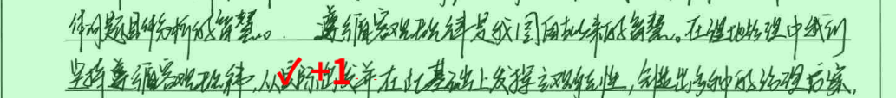
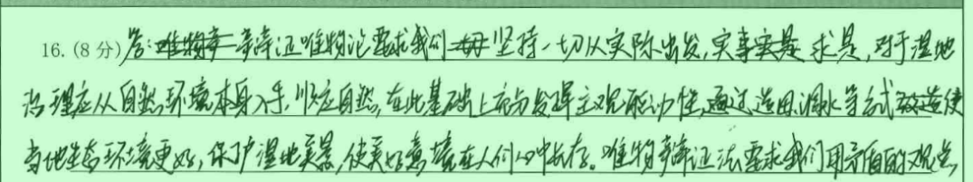
三、典型示例
学生结合论述的区别度（哲学）：
1分，仅知识表达，无材料结合论述
3分，知识准确，论证有效

Slide 6
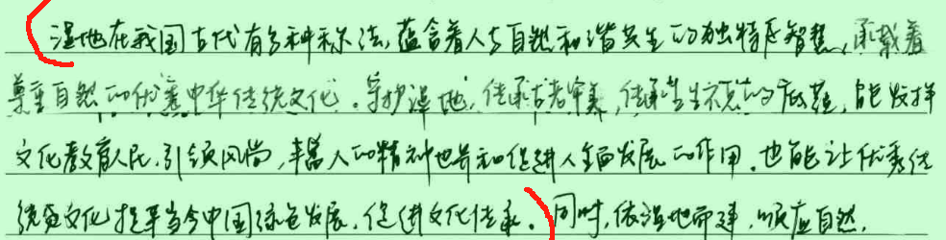

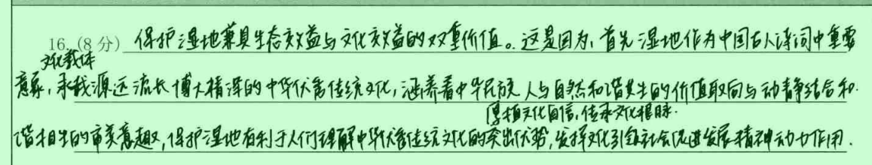
学生结合论述的区别度（文化）：3分
文化层次论证清晰，表达有效

Slide 7
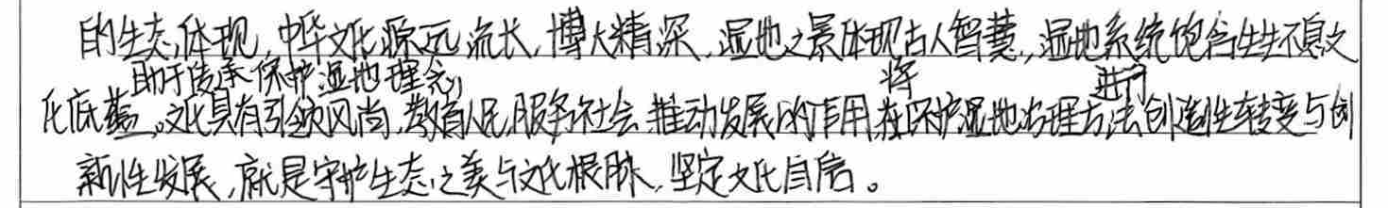
学生结合论述的区别度（文化）：
3分，文化层次论证清晰，表达有效
2分，未具体阐明清楚湿地背后承载的生态智慧

Slide 8
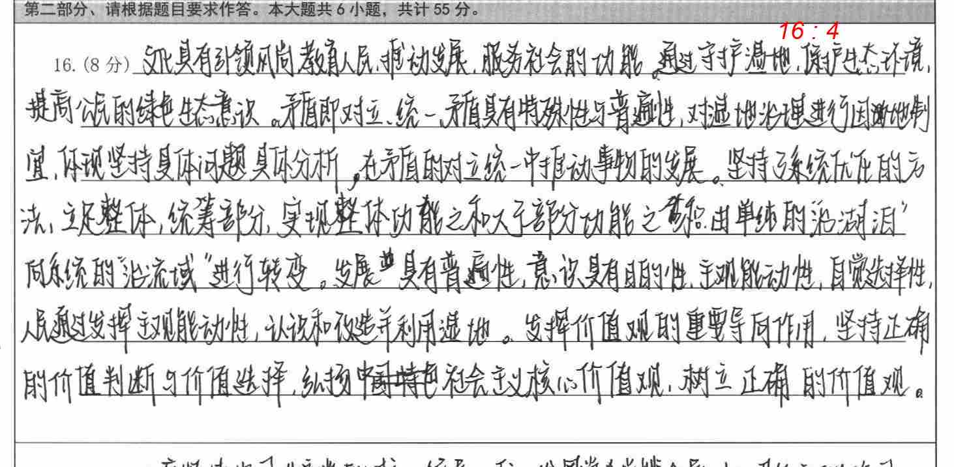
典型错误1
通篇罗列知识为主，材料结合仅1、2句带过

Slide 9
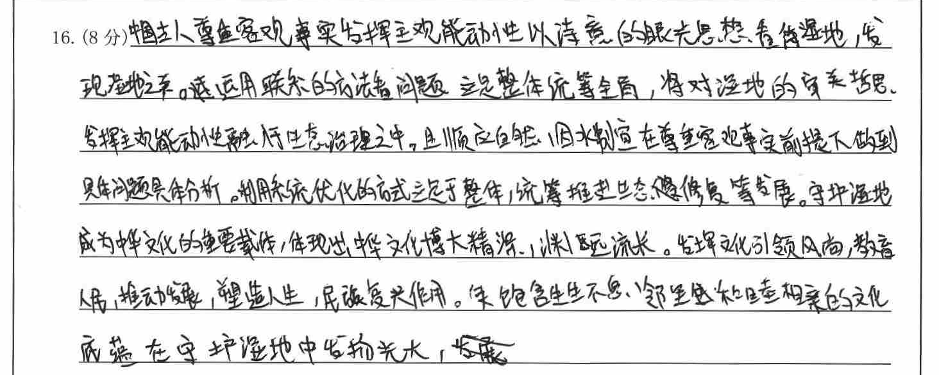
典型错误2
4分
理例结合分析不够

Slide 10
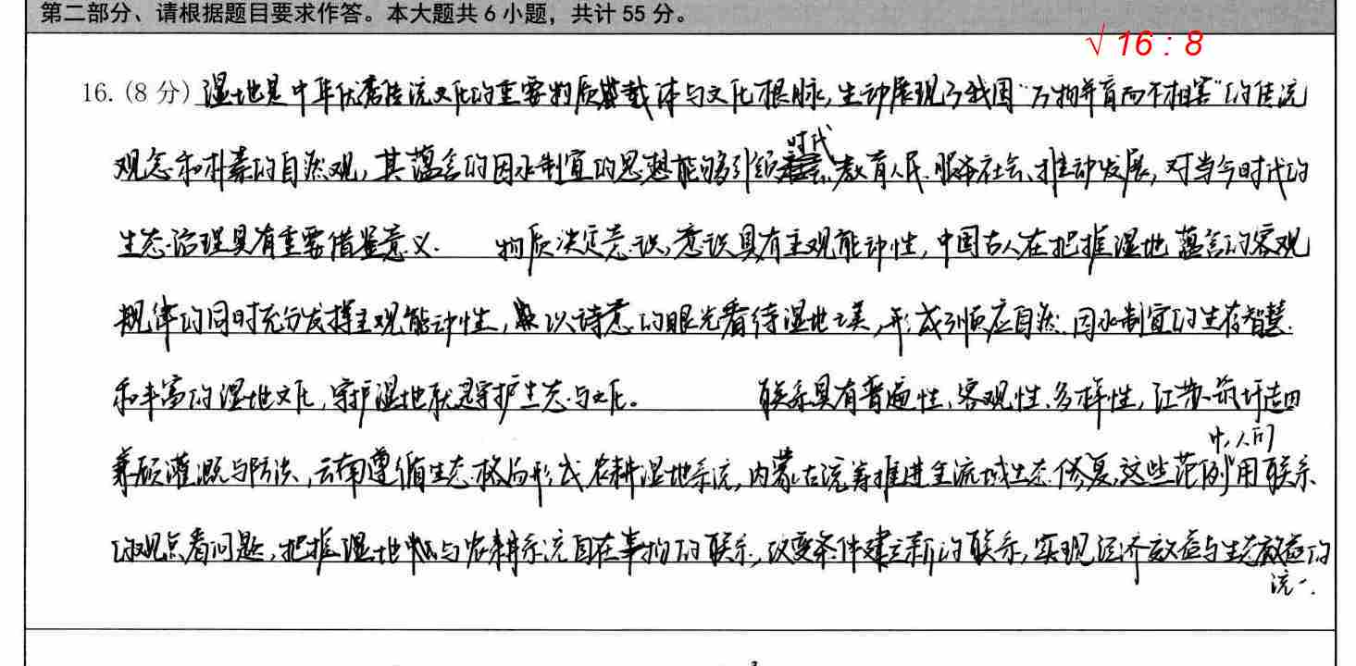
优秀作答
逻辑完整，路径清晰

Slide 11
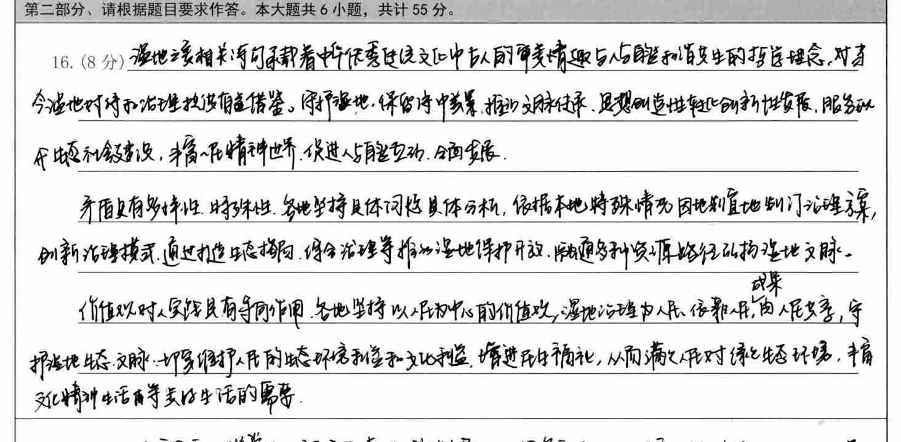
优秀作答
8分

Slide 12
四、学生问题及建议
1、引导学生审读设问和材料逻辑，紧扣问题回应。
2、训练哲学原理的精准化表达，理论结合分析，加强材料关键信息的提取能力。
3、提醒区分哲学方法论与选必3模块思维方法的表达。

Slide 13
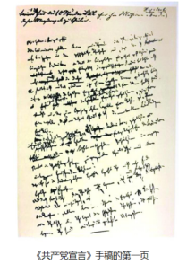
五、复练试题
（2022·北京·高考真题）
16. （6分）今天，很多创作已不在纸上进行。然而，打印出来的文字，很难像手稿那样展现作者的笔底波澜。手稿是时间的证物，也是文化的传递，一些手稿还兼具学术价值和收藏价值。即使在数字时代，手稿依然有生命力。
运用《哲学与文化》知识，谈谈你对“手稿依然有生命力”的理解。

Slide 14
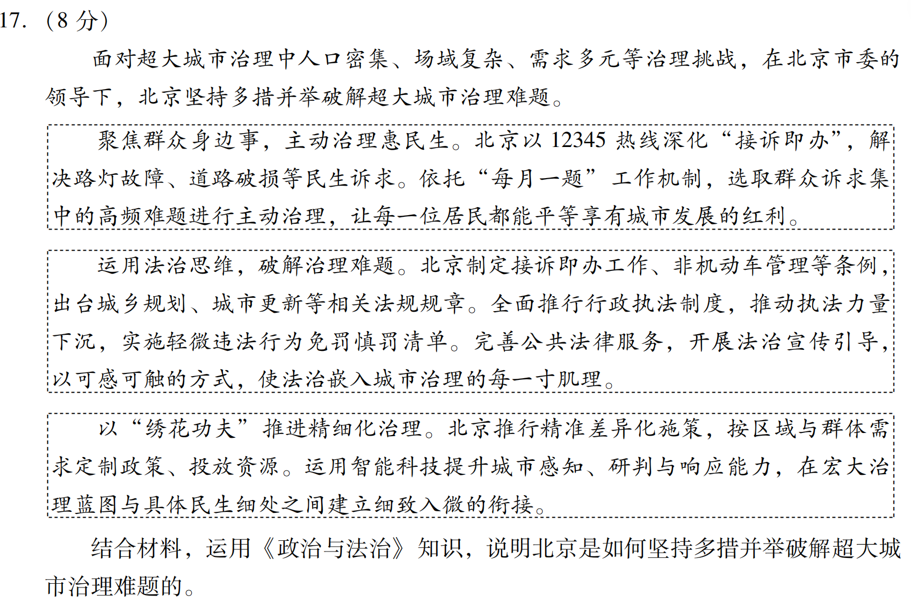
一、试题分析
坚持以人为本，
明确城市治理的根本立场
运用法治思维，
提升城市治理的效能
善用绣花功夫，
提升城市治理的效能
设问逻辑
谁（主体）+做了什么（做法）+效果（破解超大城市治理难题）

Slide 15
参考答案：
17.（8 分）
北京在坚持多措并举破解超大城市治理难题的过程中，坚持党的领导、人民当家作主和依法治国的有机统一。发挥党总揽全局、协调各方的领导核心作用，为北京城市治理提供根本政治保证。坚持以人民为中心，依托12345热线和“每月一题”机制，回应民生诉求。坚持以法治思维和法治方式推进城市治理，完善法律体系，严格规范执法，促进全民守法。善用绣花功夫，通过精准施策和智能科技，建设职能科学、权责法定、执法严明、公开公正、智能高效、人民满意的法治政府，提升城市治理效能

Slide 16
二、变通答案
北京在坚持多措并举破解超大城市治理难题的过程中，坚持党的领导、人民当家作主和依法治国的有机统一。(1分)
北京市委发挥党总揽全局、协调各方的领导核心作用，为北京城市治理提供根本政治保证。(1分)
北京市坚持以人民为中心，依托12345热线和“每月一题”机制，回应民生诉求，保障人民的知情权、参与权、表达权、监督权。(机制/权利+材料2分)
北京市以法治思维和法治方式推进城市治理，北京市人大(作为地方权力机关)行使地方立法权，为破解难题提供法律保障(或有法可依)。完善法律体系，严格规范执法，促进全民守法。【学法尊法守法用法、法治社会、法治观念】(2分)从宏观、微观论述都可三选二
政府善用绣花功夫，通过精准施策和智能科技，建设职能科学、权责法定、执法严明、公开公正、智能高效、人民满意的法治政府，提升城市治理效能。【人民满意、政府效能、多措并举、治理体系与治理能力现代化】(2分)
谁（主体）+做了什么（做法）+效果（破解超大城市治理难题）

Slide 17
（8分）
北京在坚持多措并举破解超大城市治理难题的过程中，坚持党的领导、人民当家作主和依法治国的有机统一。(1分)
北京市委发挥党总揽全局、协调各方的领导核心作用，为北京城市治理提供根本政治保证。(1分)
北京市坚持以人民为中心，依托12345热线和“每月一题”机制，回应民生诉求，保障人民的知情权、参与权、表达权、监督权。(机制/权利+材料2分)
北京市以法治思维和法治方式推进城市治理，北京市人大(作为地方权力机关)行使地方立法权，为破解难题提供法律保障(或有法可依)。完善法律体系，严格规范执法，促进全民守法。【学法尊法守法用法、法治社会、法治观念】(2分)从宏观、微观论述都可三选二
政府善用绣花功夫，通过精准施策和智能科技，建设职能科学、权责法定、执法严明、公开公正、智能高效、人民满意的法治政府，提升城市治理效能。【人民满意、政府效能、多措并举、治理体系与治理能力现代化】(2分)
必答智能高效、治理效能

Slide 18
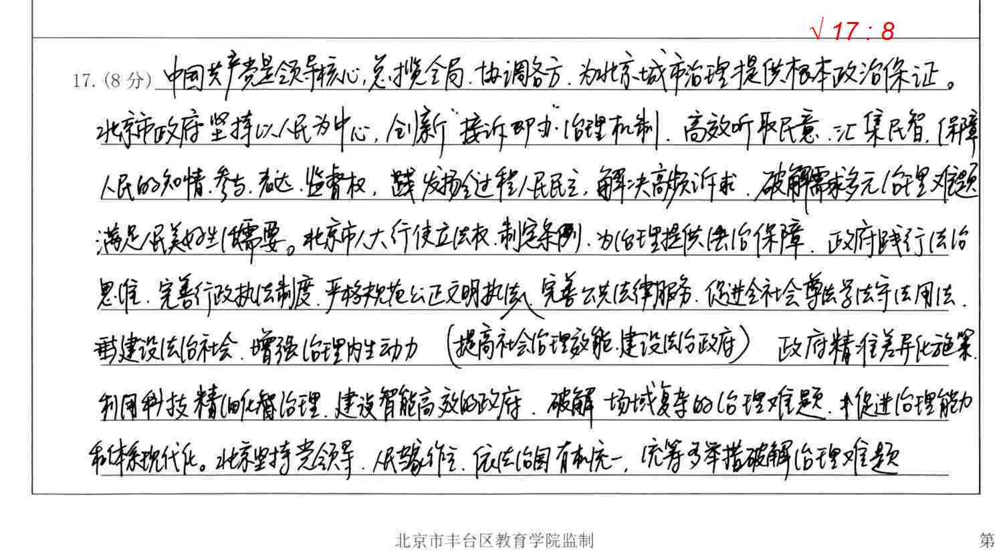
三、典型示例
优秀作答
8分

Slide 19
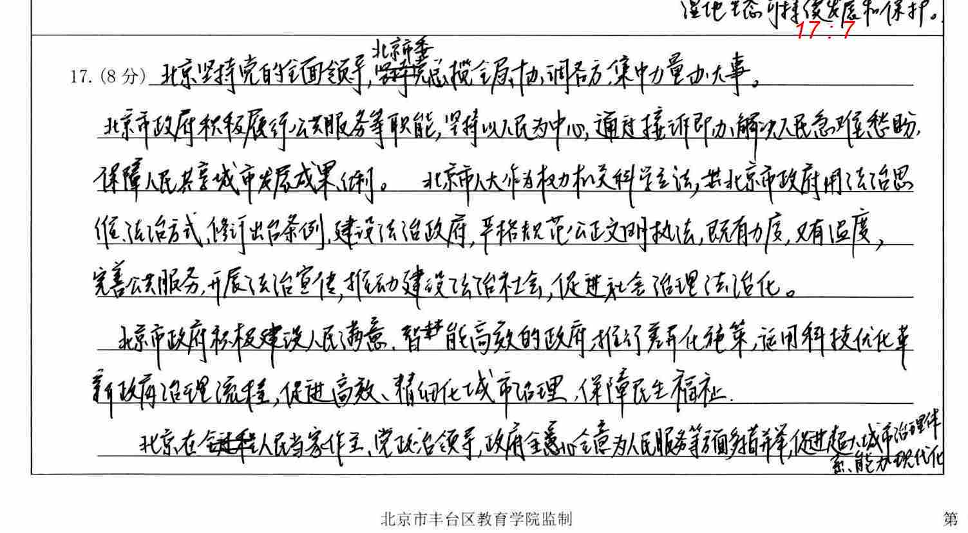
优秀作答
思路清晰、分层可见

Slide 20
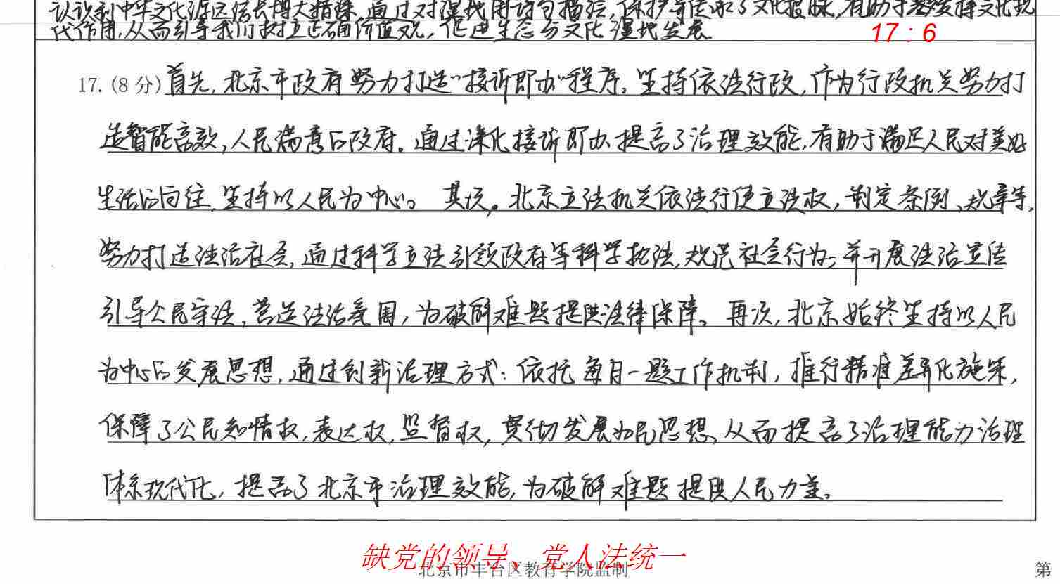

Slide 21
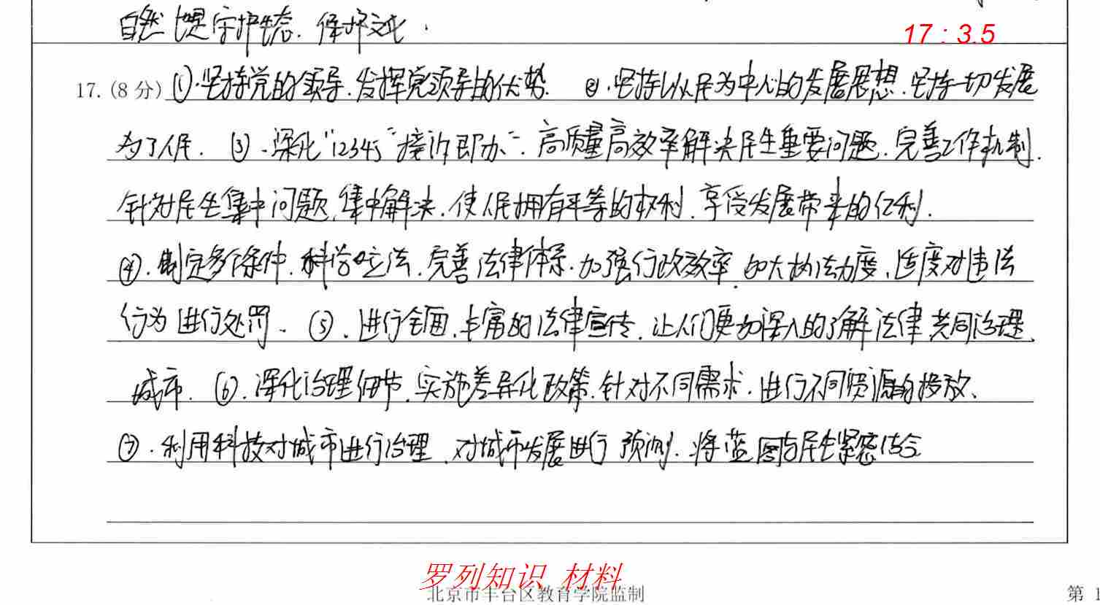
3-4分层次学生的普遍问题

Slide 22
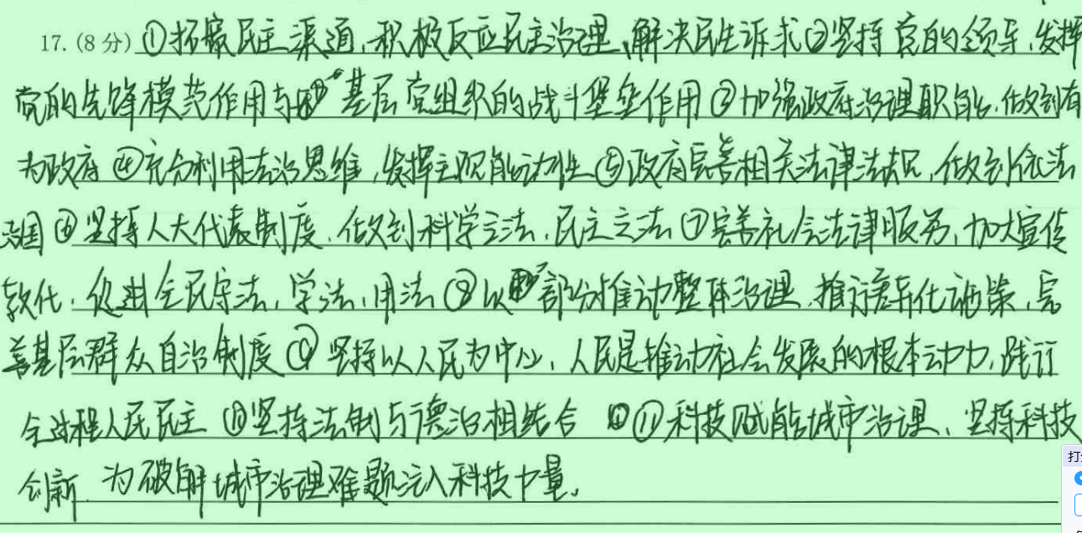

Slide 23
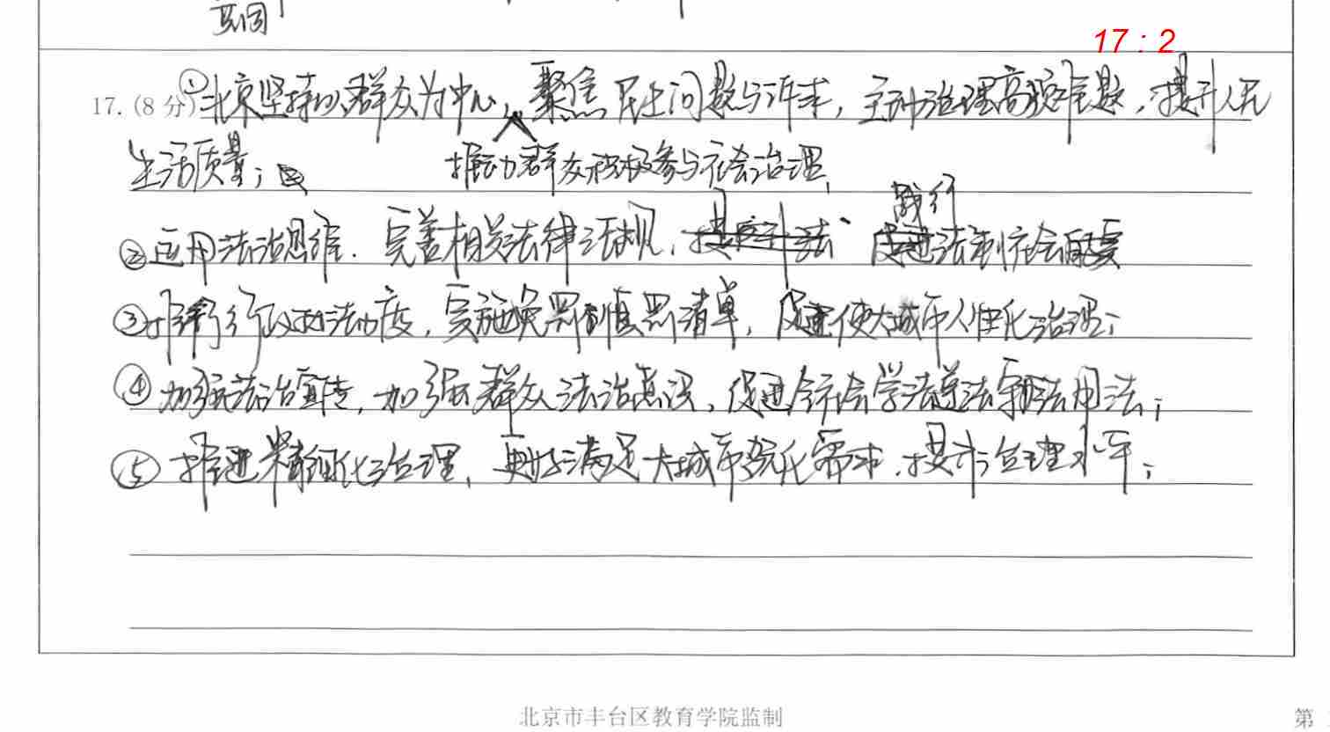
1-2分层次学生的普遍问题

Slide 24
四、学生问题及建议
1、作答逻辑方面：
一是学科知识语言表述不精准。典型问题，党、人、法相统一缩写语言；法制与法治不区分，部分学生在描述法治保障和法制保障混淆，中国特色社会主义法治体系合法制体系混淆。二是逻辑混乱无法形成完整的逻辑链条，想到什么知识堆什么。
2、设问逻辑方面：
一是少部分学生未看清知识限定“政治与法治”模块。二是大部分学生作答时没有主体意识。
3、材料逻辑方面:
学生未读懂材料层次，忽视从法的内容角度解读设问指向。6-7分层次学生大多不会聚焦“党、人、法”三统一角度谈。部分学生对材料没有分层解读意识。

Slide 25
四、学生问题及建议
1.要强化 “材料 - 知识” 的转化能力：这类题目不会直接考查死记硬背的知识点，而是考查你从材料中提取关键信息，并快速对接教材知识的能力。平时做题要养成 “圈画材料关键词→对应教材知识点→组织答案” 的习惯。北京市委
2.要构建 “知识体系”，而不是零散记忆：这道题的答案不是孤立的，而是围绕 “党的领导、人民当家作主、依法治国、国家治理现代化” 这一条主线展开的。平时复习要把教材知识串联成体系，答题时能快速调用相关知识。
3.要关注北京本地的时政热点：北京卷的政治题常以北京本地的治理实践为情境，比如 “接诉即办”“每月一题”“超大城市治理” 等，平时要多关注北京的时政新闻，理解这些举措背后的政治原理，考试时遇到同类情境就不会陌生。
4.要规范答题语言，做到 “有理有据”：答题时不能只抄材料，也不能只写知识点，必须把两者结合起来，最简单的用 “观点 + 材料分析” 的句式，如材料中 “北京通过 12345 热线解决民生诉求，践行以人民为中心的发展思想”，这样的表述既规范又贴合题目要求。

Slide 26
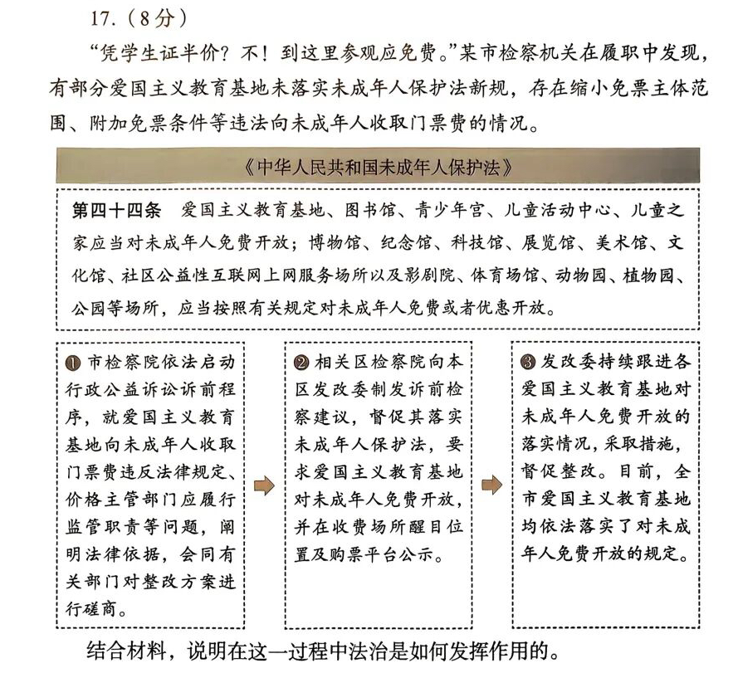
五、复练试题
2023年北京高考
2024年北京高考
2025年北京高考
法的制定和实施过程

Slide 27
参考答案：
立法机关科学立法，充分保障未成年人合法权益，支持，引导，鼓励未成年人参加爱国主义教育活动，厚植爱国主义情怀。检察机关积极履行法律监督职责，价格主管部门严格执法，推动爱国主义教育基地依法对未成年人免费开放，维护了社会公共利益和未成年人合法权益，推动了法治政府建设，增强了全社会的法治意识。各方形成法治合力，共同推进爱国主义教育。

Slide 28
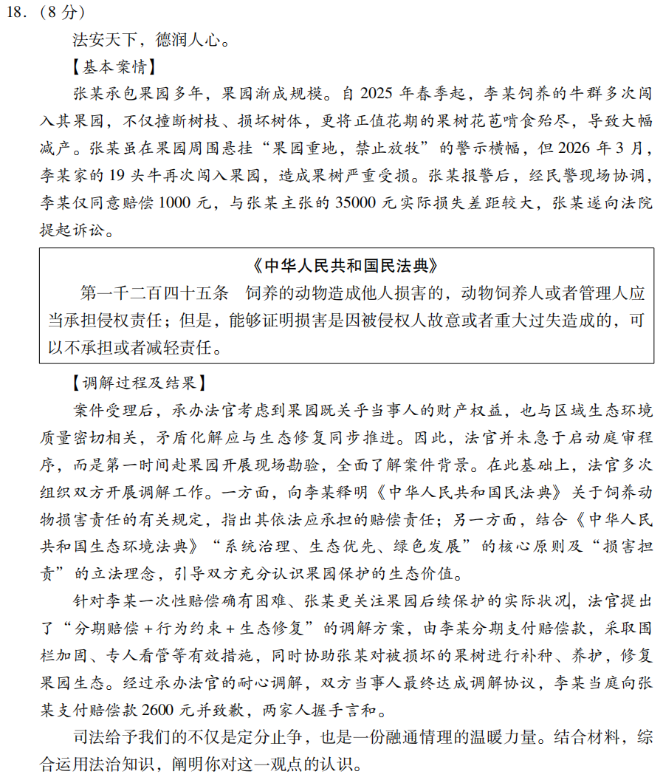
一、试题分析
基本案情
调解过程及结果
设问：司法给予我们的不仅是定分止争，也是一份融通情理的温暖力量。

Slide 29
二、变通答案
18.（8分）
该案的成功调解坚持了法治与德治相结合的原则。（1分）该案以法理定分止争，依据《民法典》，确定李某应承担无过错侵权责任，依法维护张某的合法权益。（3分）
同时，引入《生态环境法典》的核心原则和立法理念，将矛盾化解与生态修复同步推进，彰显法律的刚性；充分考虑双方当事人的实际情况，以“分期赔偿+生态修复”的方案促成当事人互谅互让，传递司法的温暖力量，有利于弘扬社会主义核心价值观。（3+1分）
第一层：案件本身（司法机关坚持公正司法or以事实为根据，以法律为准绳
——依据《民法典》和引入《生态环境法典》）
第二层：保护生态环境（法的规范<刚性>+德的教化<温暖>
指向——法德共同作用、相得益彰<个人利益与生态利益><情理法相统一>）
第三层：促进公平正义，有利于弘扬社会主义核心价值观

Slide 30
评分 | 分值 | 评分要点 | 变通
法治与德治相结合 | 1 分 | 明确指出该案体现了 “法治与德治相结合” 的原则（1分 ） | 法律的刚性与道德柔性约束的统一 1分
维度一： 法治（法律刚性） | 4 分 | 依据《民法典》定分止争（1分）： 说明饲养动物侵权适用无过错责任原则（1分） 依法维护张某的合法财产权益。（1分） 结合《生态环境法典》核心原则与立法理念，将矛盾化解与生态修复同步推进，彰显法律的规范与刚性。（1 分） | 若法理依据无其他得分点，只写出李某应承担侵权责任 1分（不叠加） 法律为准绳，事实为依据 1分
维度二： 德治（情理温度） | 3 分 | 结合双方实际情况，提出 “分期赔偿 + 行为约束 + 生态修复” 的柔性调解方案，考虑双方当事人实际（1 分） 促成当事人互谅互让，传递司法的温暖力量。（1 分） 有利于弘扬社会主义核心价值观。（1 分） | 兼顾双方诉求。Or平衡双方利益1分 体现司法的人文关怀 1分 体现友善、和谐的价值导向 1分
第一层：案件本身（司法机关坚持公正司法or以事实为根据，以法律为准绳 ——依据《民法典》和引入《生态环境法典》）
第二层：保护生态环境（法的规范<刚性>+德的教化<温暖> 指向——法德共同作用、相得益彰<个人利益与生态利益><情理法相统一>）
第三层：促进公平正义，有利于弘扬社会主义核心价值观

Slide 31
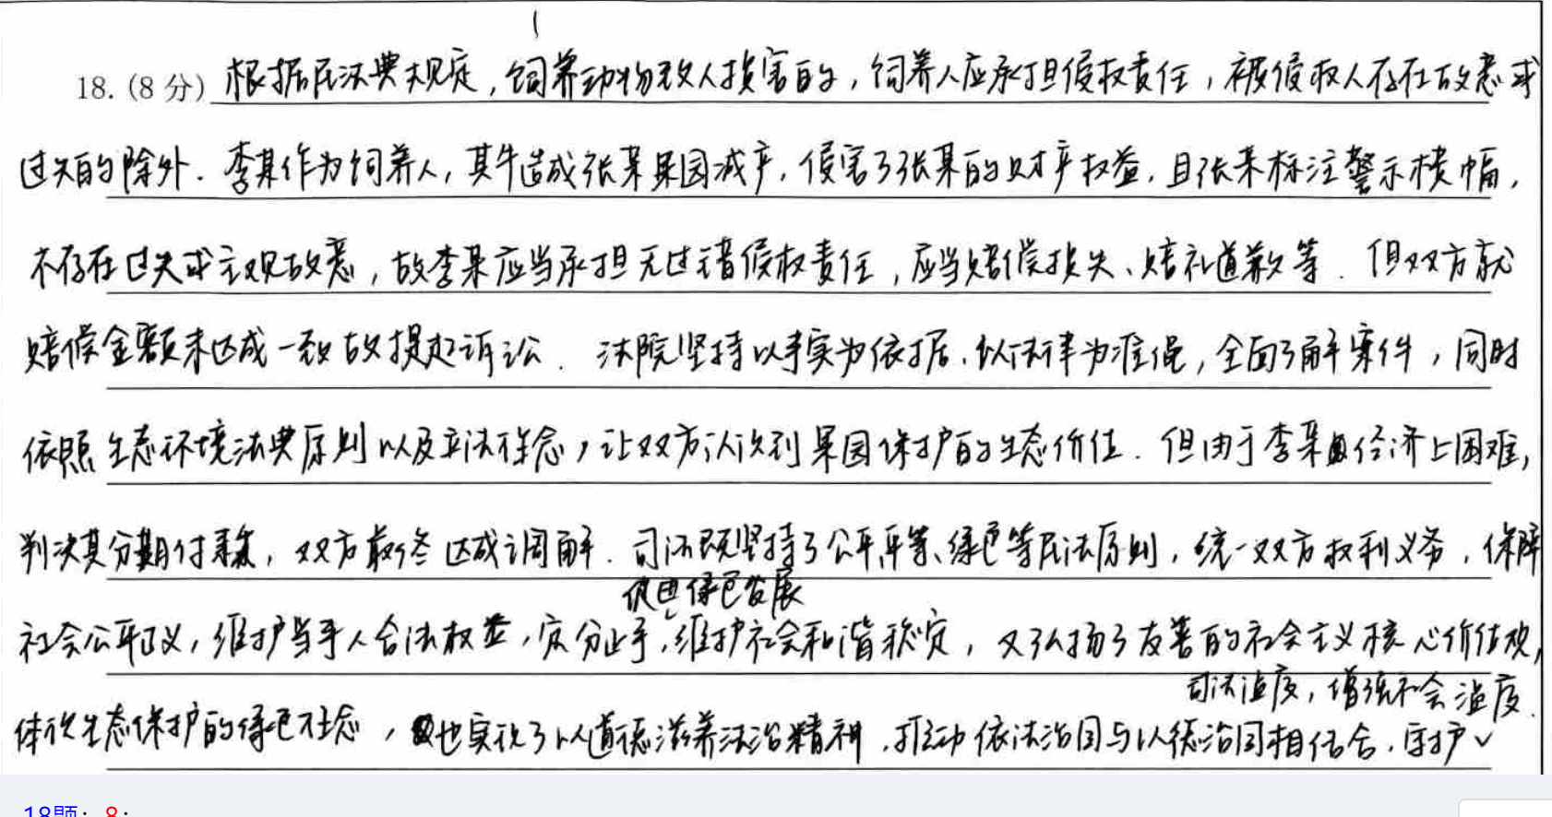
三、典型示例
8分

Slide 32
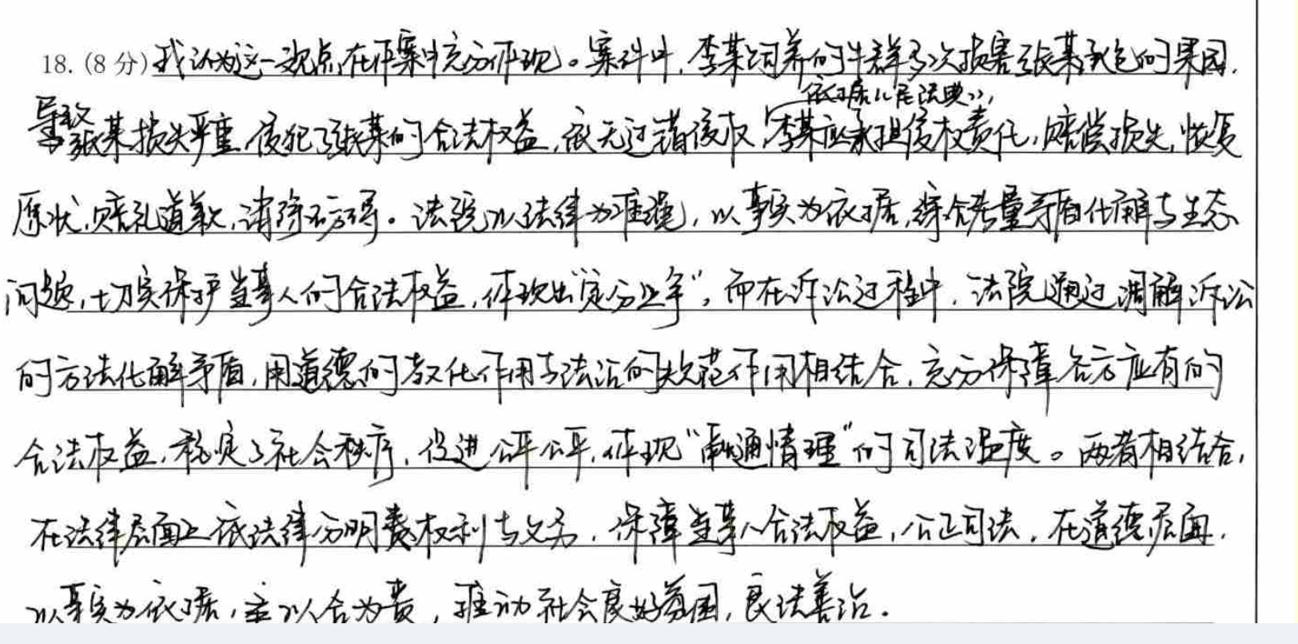
三、典型示例
8分

Slide 33
四、学生问题及建议
1.答案未指向问题，答案不聚焦，按照某类主观题模板机械化作答，从司法机关的权力到案件的法理依据写到现实意义，并非辩证思考回答法律的规范作用与道德的教化层面。
2.分辨不清过错推定与无过错责任，同样是动物（动物园动物伤人与家庭饲养动物的侵权案件的区分）
3.学生答题逻辑不清晰，思维跳脱，一个观点反复阐述，不能进行有层次的思考与论证，法治与德治的统一可以呈现但并未结合材料展开详细表述。
4.模块错误，少部分作答写的哲学模块/政治与法治
5.字迹潦草根本看不清

Slide 34
四、学生问题及建议
1.梳理答案逻辑，培养学生如何理解设问指向，找到材料对应知识逻辑，培养解题策略。
针对学生易出现“背了知识但不会用”的问题，需以案例为范本，引导学生拆解情境中的法律事实，对应教材中的侵权责任、纠纷解决方式等知识点，做到理论与实践相结合。
2.典型案件意义类、辨析类，不同侵权责任的、违约责任的区分，相邻关系、劳动关系等题型的系统训练与梳理，引导学生规范作答，不要所有题型照搬统一模板。
3.书写工整，有少数答案完全看不清字迹。

Slide 35
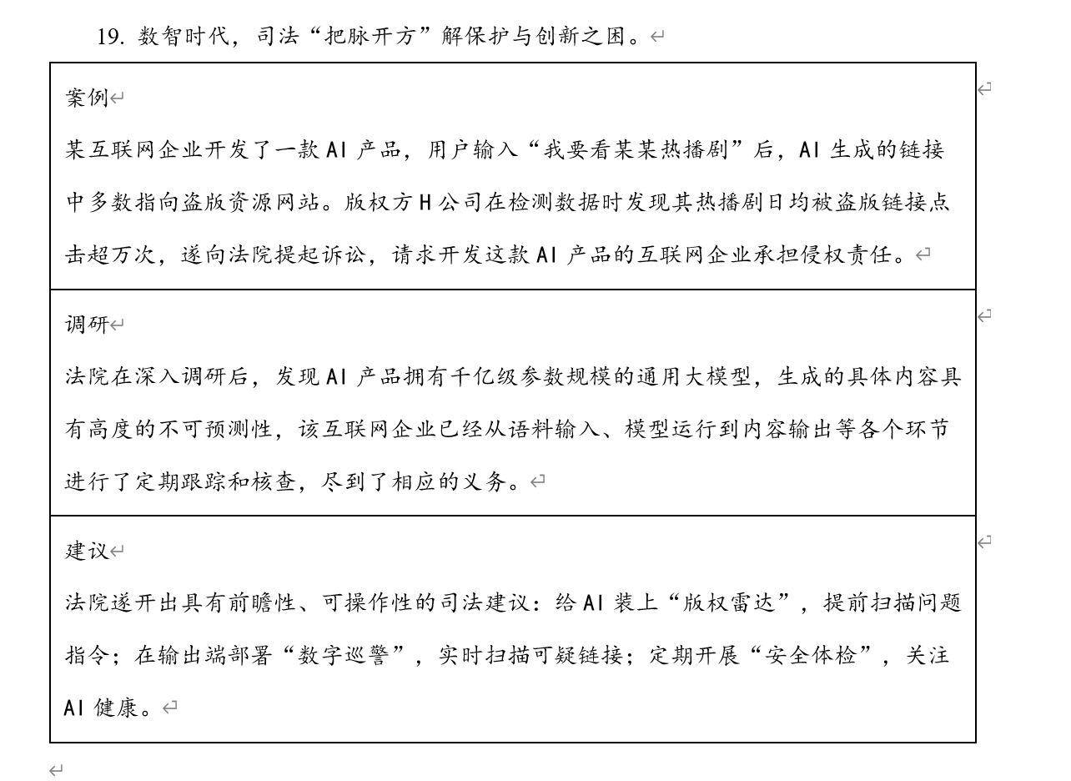
五、复练试题
（2）一纸司法建议，既为当下划定了红线，防止技术滥用，又为未来创新发展预留了空间。 运用《法律与生活》知识，谈谈你对这句话的理解。

Slide 36
参考答案:
这句话体现了法律在技术创新与社会秩序之间的平衡作用。司法建议通过明确AI技术应用的法律边界，既规范了当前的技术行为，防止技术滥用，又为技术的未来创新发展提供了合法的空间。通过划定“红线”，如要求企业安装“版权雷达”和“数字巡警”，对侵权行为进行实时监测，保护了创作者的合法权益，维护了社会公共利益；通过“安全体检”等措施，为技术创新提供了合法路径，体现了对公平原则、诚信原则、守法和公序良俗原则的贯彻。司法建议不仅解决了当前的侵权问题，还为未来创新发展预留空间，展现了法律在规范与保护之间的智慧平衡。

Slide 37
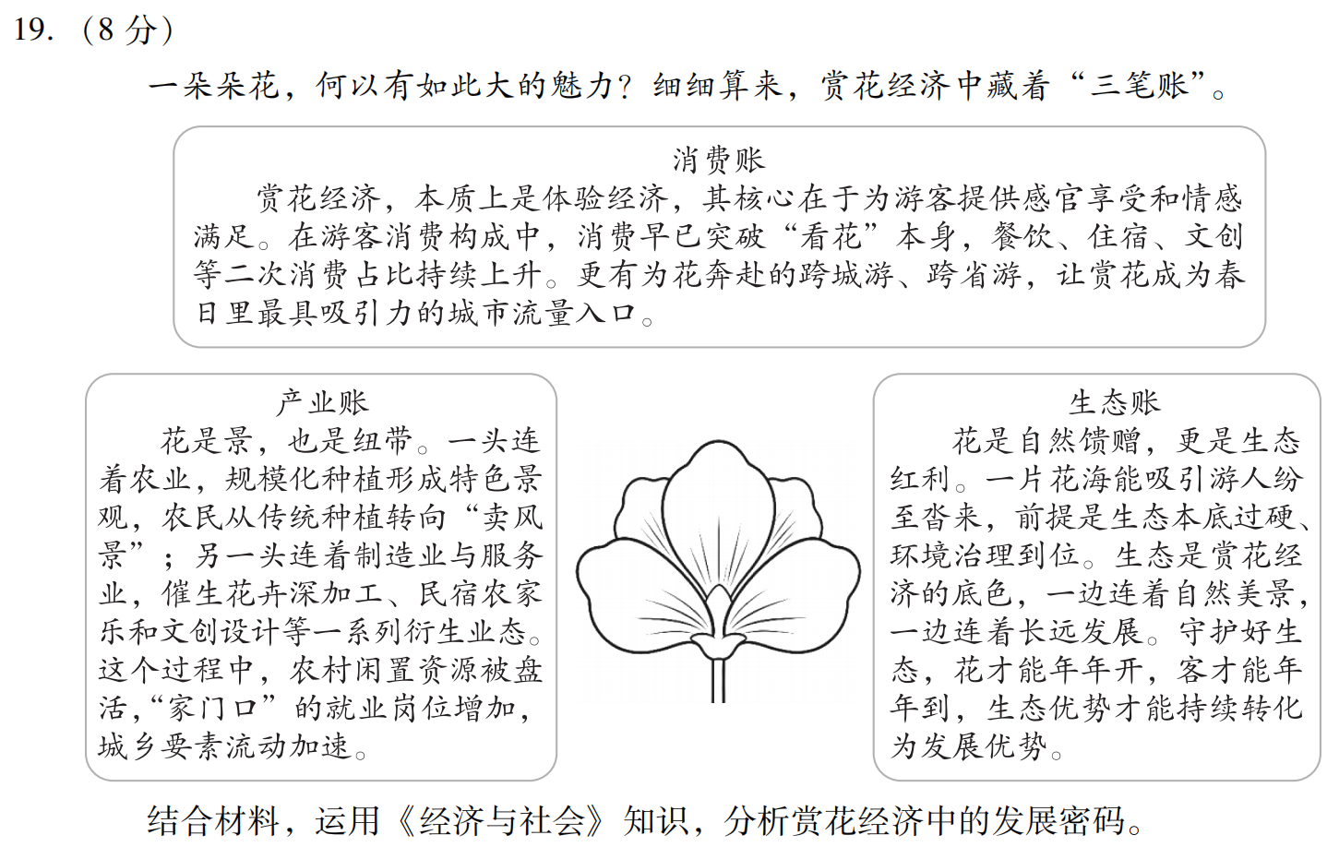

一、试题分析
赏花经济撬动的
是“场景消费”的乘数效应
赏花经济激活的
是“接二连三”的融合效应
赏花经济印证的
是“绿水青山”的价值转化
为什么要发展“赏花经济”？

Slide 38
二、变通答案
19.（8分）
充分发挥市场在资源配置中的决定性作用，协同推进扩大消费、产业升级、生态保护。（1分）面向市场需求，以体验经济激活消费潜力，发挥消费对经济发展的基础性作用。（2分）
坚持以花为纽带，串起农业、制造业和服务业，促进产业结构优化升级。（2分）盘活农村闲置资源，促进城乡要素流动加速，助力乡村振兴。（1分）
坚持绿色发展理念，将生态优势转化为发展优势，实现经济效益、社会效益与生态效益的统一。（2分）
第一层：消费账（2知识+1材料）
第二层：产业帐（2知识+1材料）
知识（供给侧结构性改革、乡村振兴替换为城乡融合）
第三层：生态账（2知识+材料不单独给分）
知识：绿色可替换为可持续发展

Slide 39
角度 | 知识 | 材料分析
消费帐 3分 | 充分发挥市场在资源配置中的决定性作用1分 发挥消费对经济发展的基础性作用/需求牵引供给/扩大内需/1分 | 围绕赏花经济促进消费推动发展展开论述1分 例：面向市场需求，以体验经济激活消费潜力。
产业帐 3分 | 产业结构优化升级/供给侧结构性改革/现代化产业体系1分 城乡融合/协调发展理念/乡村振兴1分 | 围绕赏花经济促进产业融合或城乡融合展开论述1分 例：坚持以花为纽带，串起农业、制造业和服务业。 盘活农村闲置资源，促进城乡要素流动
生态帐 2分 | 绿色发展理念/可持续发展1分 经济效益、社会效益与生态效益的统一/生态优势转化为经济优势1分

Slide 40
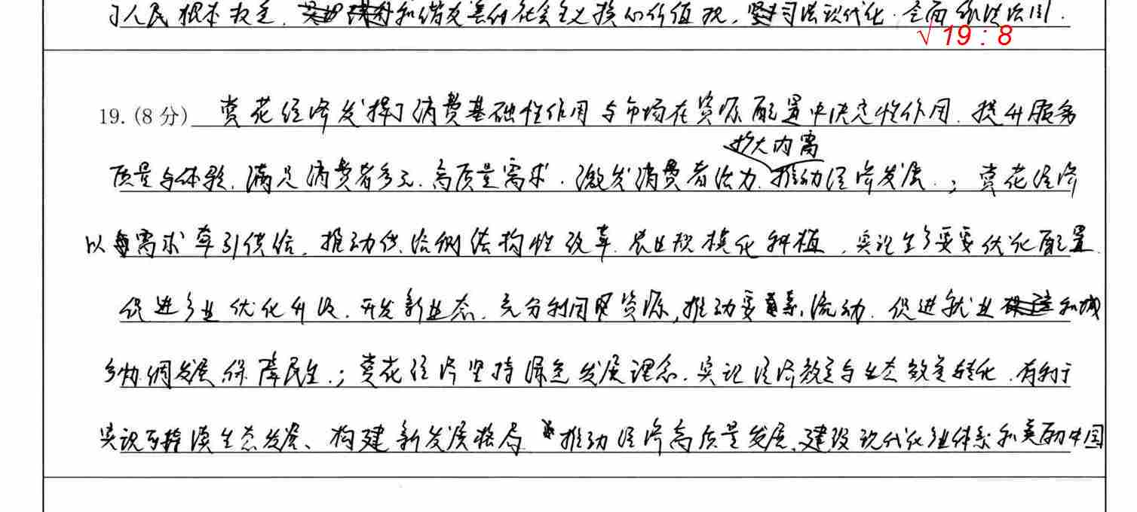
三、典型示例
要点精准，结构明确，逻辑清晰，论述充分

Slide 41
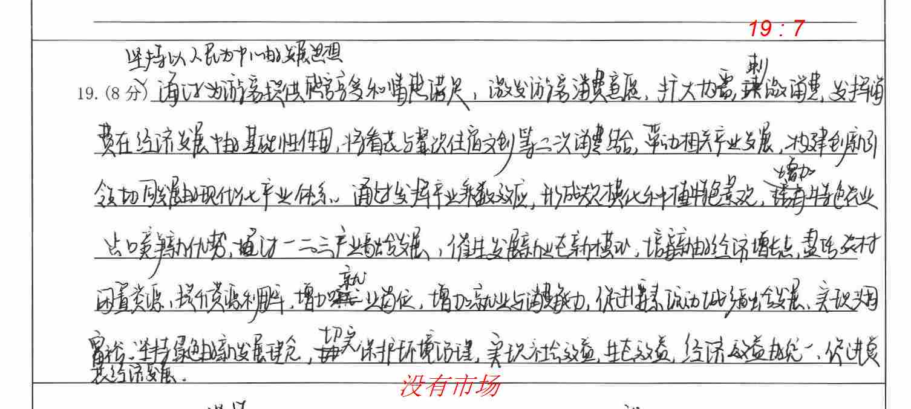
三、典型示例
没有写出充分发挥市场在资源配置中的决定性作用

Slide 42
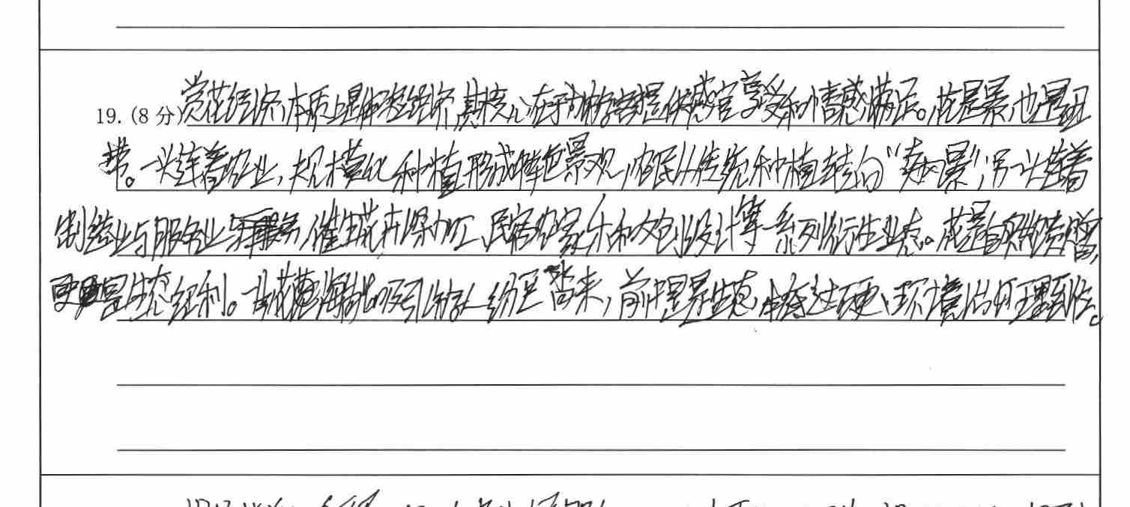
三、典型示例
纯抄材料

Slide 43
四、学生问题及建议
与材料逻辑脱节：脱离材料的 “三笔账” 情境，未按材料逻辑分层分析，答题与材料信息对应性差，部分仅摘抄材料，缺乏学科分析。
知识与材料联系不足：
  对市场在资源配置中的决定性作用理解不到位，能精准作答的学生较少；
  对新发展理念的体现不足，未能将绿色发展理念有效结合 “生态账” 进行阐释；
  供需关系分析与材料情境对应不准，未能结合“消费帐”情境展开；
  较少学生写出经济效益、社会效益、生态效益的统一，未能体现赏花经济的综合价值。
答题思维固化：依赖模板化答题，机械套用旧题答案，缺乏对本题情境的针对性分析。

Slide 44
1.破除模板依赖：引导学生摒弃“套模板、套旧题”的惯性思维，学会具体问题具体分析，紧扣本题情境作答。
2.回归核心基础：强化《经济与社会》核心概念的理解与运用，避免知识与情境脱节。
3.强化材料解读训练：加强材料分层解读能力，引导学生学会从材料关键词中提炼答题角度，提升情境分析能力。

Slide 45
五、复练试题
2.（2024·北京·高考真题）发展新质生产力是推动高质量发展的内在要求和重要着力点。
材料二 发展新质生产力进行时。
【政策引领】
2024年国务院《政府工作报告》将“大力推进现代化产业体系建设，加快发展新质生产力”作为主要工作任务。
工信部等部门发布的《关于加快传统制造业转型升级的指导意见》提出，到2027年传统制造业高端化、智能化、绿色化、融合化发展水平明显提升。
工信部等部门发布的《关于推动未来产业创新发展的实施意见》，全面布局未来产业发展，重点推进未来制造、未来信息、未来材料、未来能源、未来空间和未来健康六大方向产业发展。
【产业观察】
“新三样”——新能源汽车、锂离子蓄电池和太阳能蓄电池具有较高的技术门槛和附加值，且符合绿色转型趋势。中国新能源企业持续投入科技研发，不断优化迭代产品，“新三样”叫响全球，2023年出口首次突破万亿元大关，比上一年增长29.9%。
【地区动态】
北京依据自身的人才和技术等优势，加快打造人工智能技术创新策源地和产业发展新高地，从提升智能算力供给、强化产业基础研究、推进数据要素集聚、加快大模型创新应用、打造一流发展环境等方面推动北京通用人工智能产业发展。目前，北京已拥有人工智能核心企业1000多家，全面覆盖人工智能芯片、深度学习框架、图像语音语义识别等领域。
（2）结合材料一和材料二，运用《经济与社会》知识，就如何发展新质生产力提出建议，并说明理由。
参考答案：（2）可从人才培养、研发投入、因地制宜、有效市场和有为政府更好结合等角度作答。如
从其他角度回答，符合题意，亦可酌情给分。

Slide 46
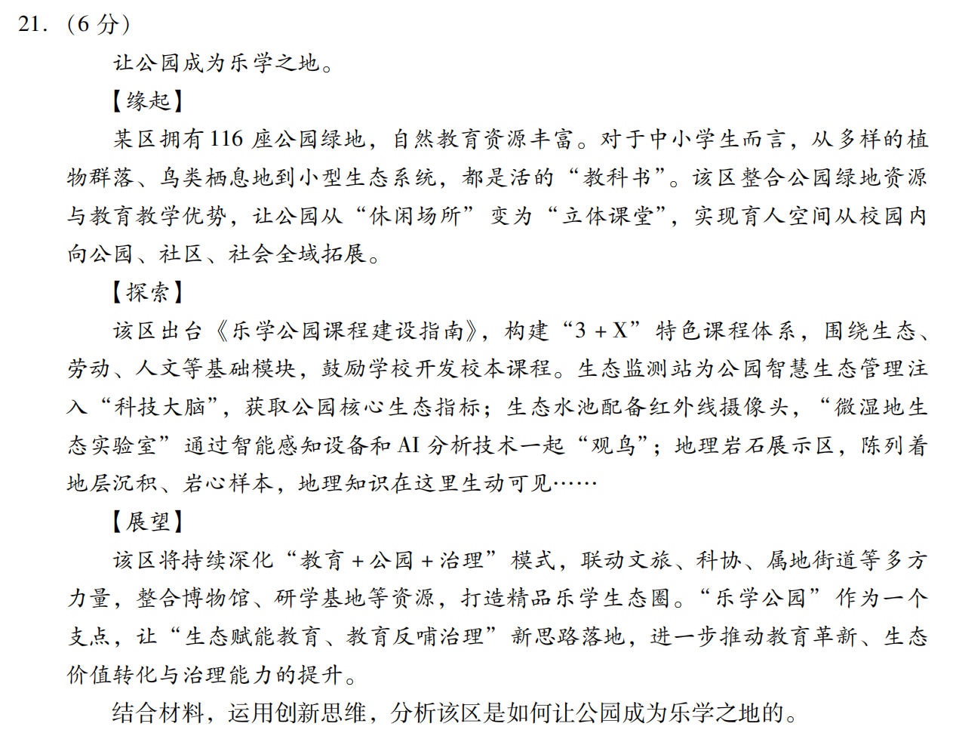
一、试题分析
缘起·为什么选择公园？
这里蕴藏着丰富的自然教育资源
实践·乐学公园怎么用？
累计开发特色乐学课程115门
延伸·还有哪里可乐学？
全域拓展 构建精品乐学生态

Slide 47
二、变通答案
创新思维的含义：创新思维特指人们在实践中破除迷信、超越陈规，有所发现、有所发明的思维活动。
创新思维的特征：思路新、方法新和结果新。
21.（6分）
该区立足实践，推动教育、生态和治理融合发展，体现了创新思维。（1+1分）
运用联想思维，将生态资源迁移到教育教学中，拓展全域育人空间。（1+1分）
运用发散思维与聚合思维，依托“3+X”课程体系，开发各具特色的校本课程，集中各类资源和多方力量，让学生能够享受高品质的乐学课程。（1+1分）
联想——迁移、想象
发散——不同的角度、不同的方向
聚合——集中、围绕轴心。
发散思维与聚合思维——反复地“发散-聚合-发散-聚合”

Slide 48
21.(6分) 该区立足实践or创新思维的含义or”三新”特征(单纯只写创新思维不给分）+材料2分(知识1分+材料分析1分)
运用联想思维(迁移和想象的方法),+材料。2分(知识1分+材料分析1分)
运用发散思维与聚合思维(分开或整体论述都可以）+材料2分(知识1分+材料分析1分)
其他角度---超前思维（通过实地调查，运用矛盾分析法，深化“教育+公园+治理”模式，作出科学预测，推动公园成为乐学之地）或逆向思维（打破了公园的传统认知，从功能上反向思考，由“休闲场所”变为“立体课堂”）,言之有理,也可给2分
没有具体知识，只在说具体做法，说的充分做多2分。
特别注明:运用发散思维与聚合思维
发散或聚合只说一个，分析到位也可2分。
但如果通篇只用的发散思维，聚合思维(分别说的，分析也很具体)外加另一个观点，分析到位，最多只能5分
通篇只用发散和聚合思维(分开分析的到位，做多只能3分)

Slide 49
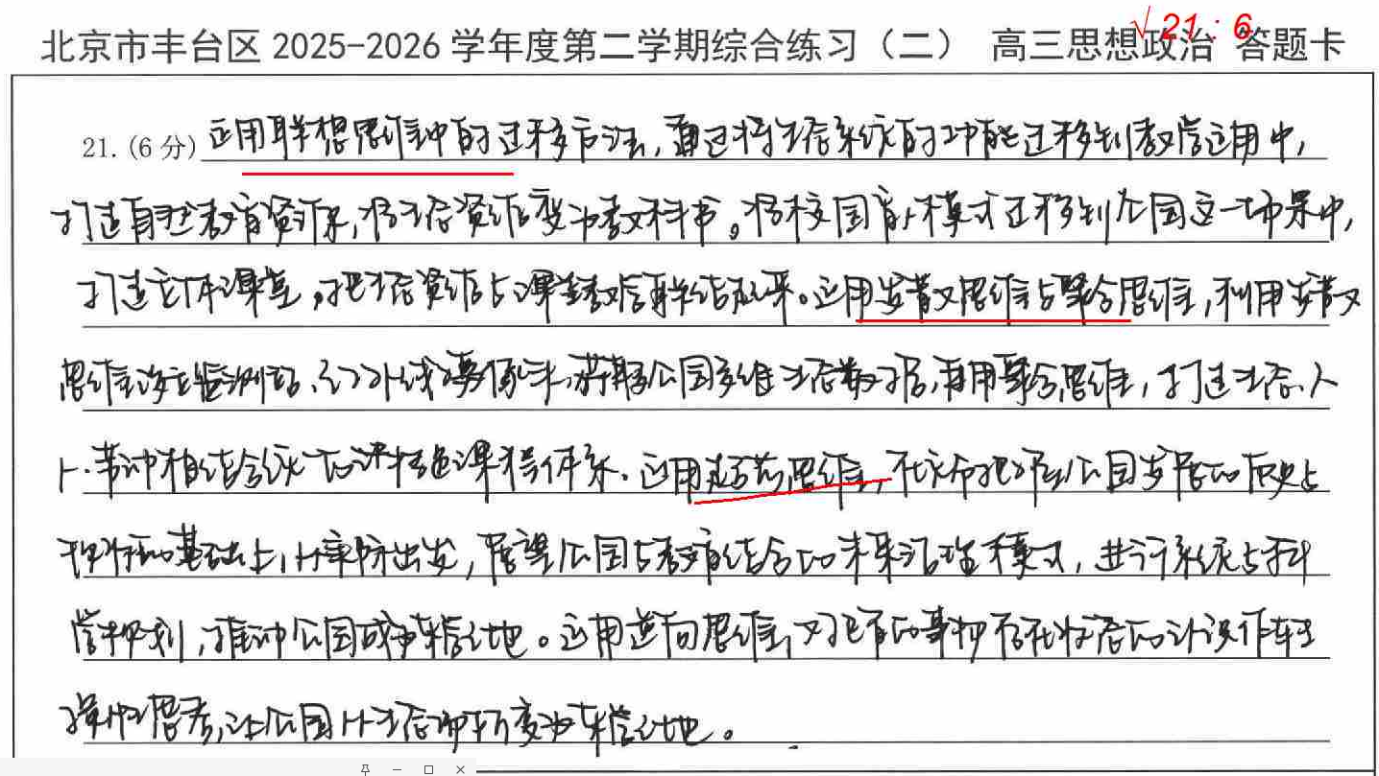
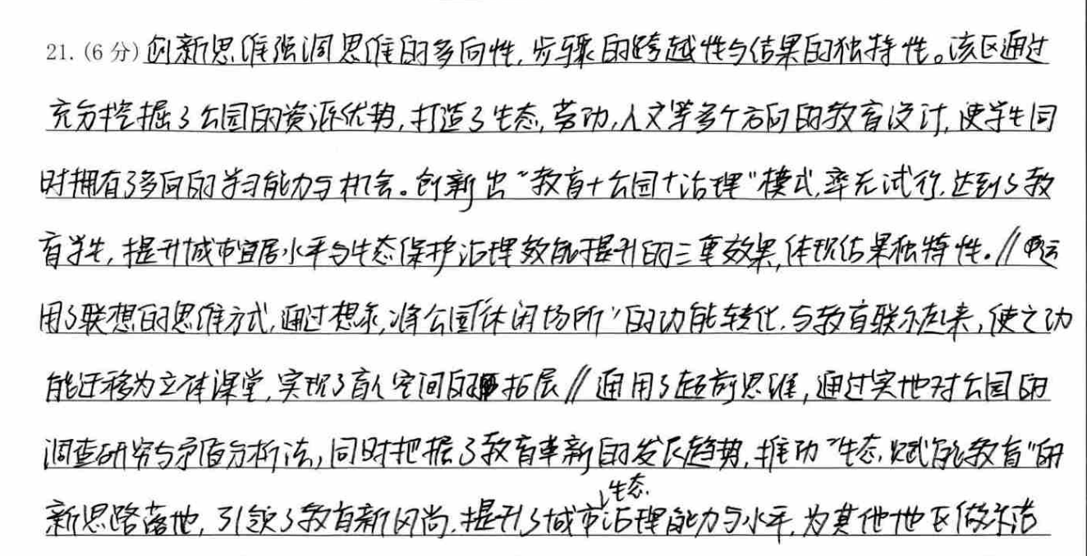
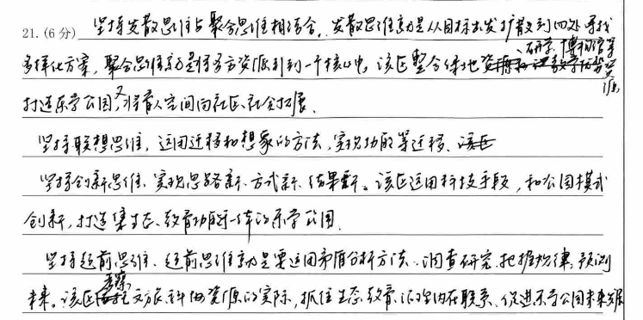
三、典型示例
思路较为清晰，知识明确，分析具体

Slide 50
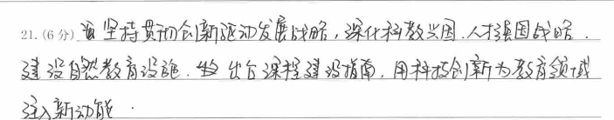
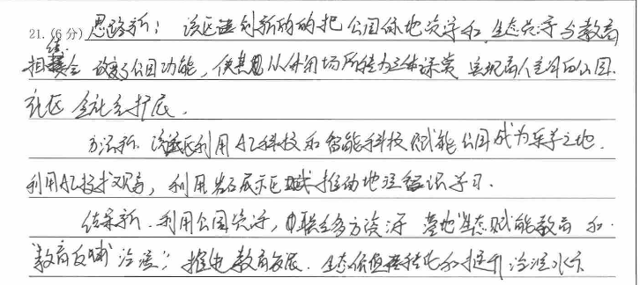
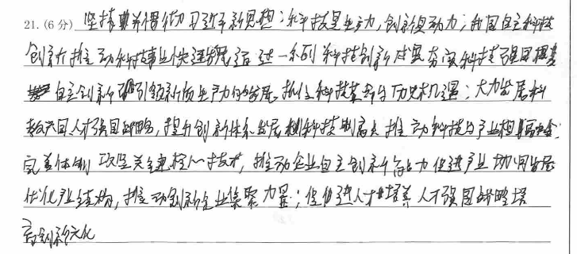
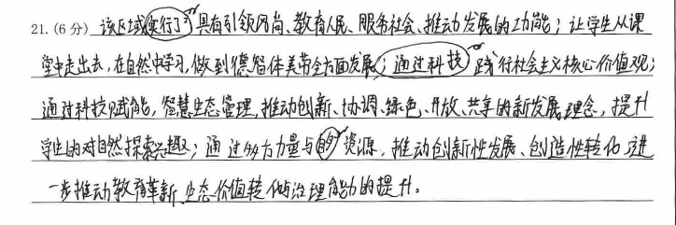
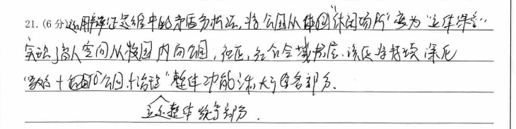
典型错误

Slide 51
四、学生问题及建议
1.基础知识不过关——运用创新思维
特别差的写经济或概括材料的具体做法;
基础好一点的学生写辩证思维的,科学思维的特征的,起码知道是选必3的知识但知识混乱“该区运用创新思维和联想”“创新思维有结果的预测性和可检验性”“整体思维”“联系思维”
2.罗列知识,只简单扣材料
3.通篇用创新思维的特征(三新或思路的多向性，步骤的……）,分析的非常到位
4.错别字“发展与聚合”还有写了两次发散的，但有一个明显解释的聚合，分析的很到位
5.空白卷挺多

Slide 52
四、学生问题及建议
1.高考前回归教材基础，重温核心重点，好一点的学生要细化
2.学生对自己学科知识内容掌握的的反思与知识体系的构建
3.审题——再提示各种题型的分析与作答
4.稳稳的心态

Slide 53
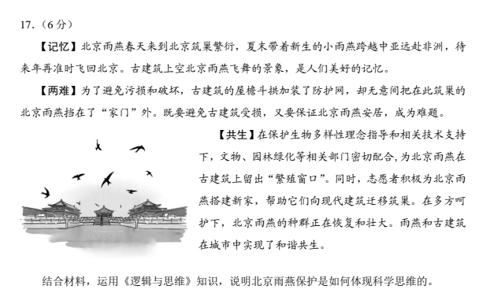
22年
五、复练试题

Slide 54
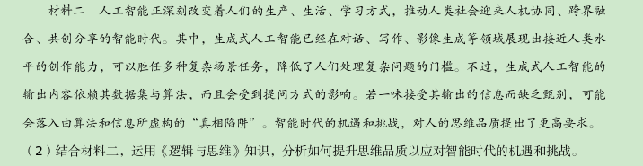
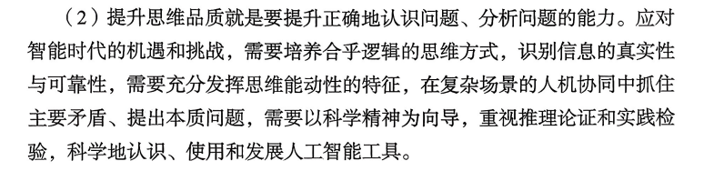
25年

Slide 55
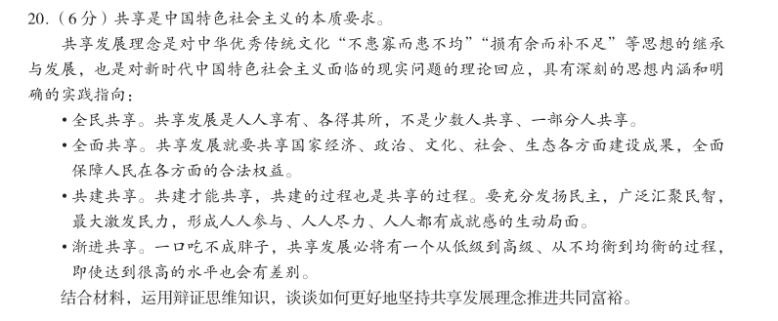
25年海淀二模
20．（6分） 坚持共享发展理念推进共同富裕，要运用分析与综合方法，既要处理好发展过程中的各环节各部分，实现人人享有、各得其所，更要立足整体，全面推进经济、政治、文化、社会、生态各方面建设，实现全面共享。要遵循质量互变规律，发挥人民群众的积极性主动性，正确把握发展过重中渐进性与飞跃性、连续性与间断性的关系，循序渐进地实现共同富裕。（其他答案言之有理，可酌情给分）

Slide 56
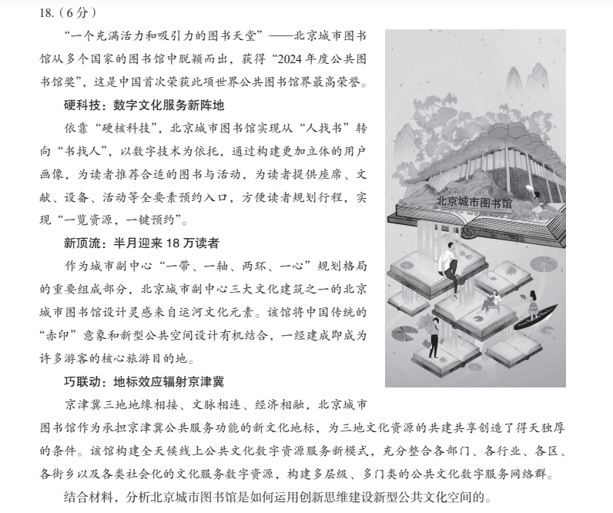
25年海淀期末

Slide 57
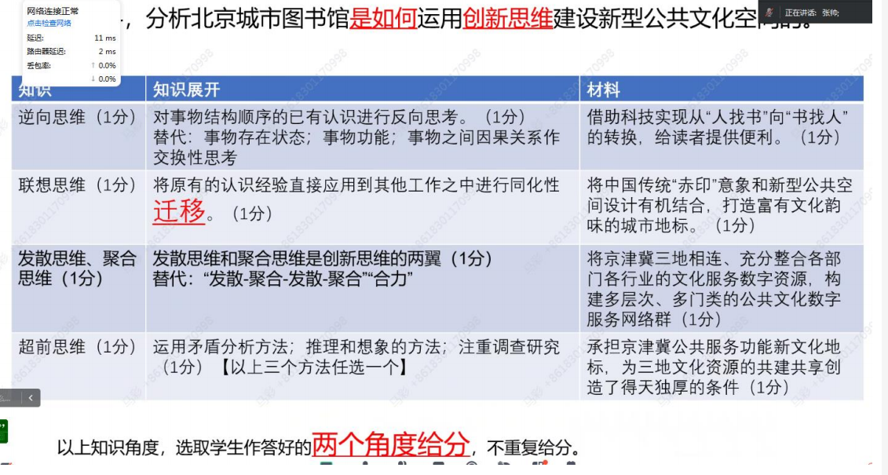

Slide 58
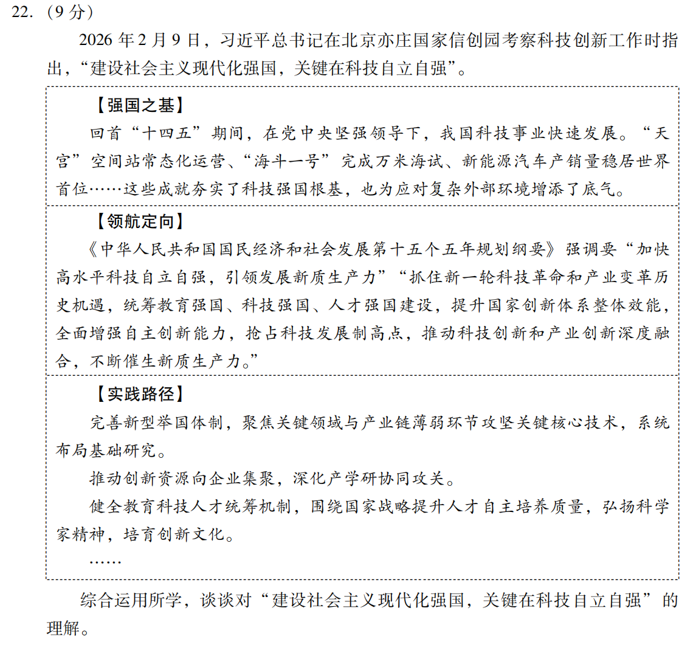
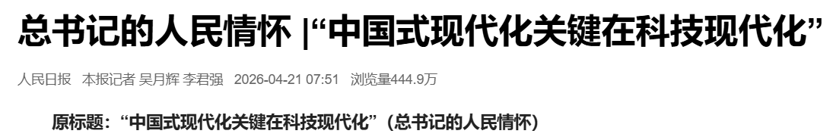
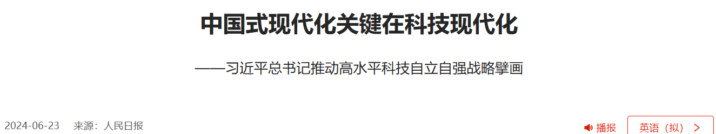
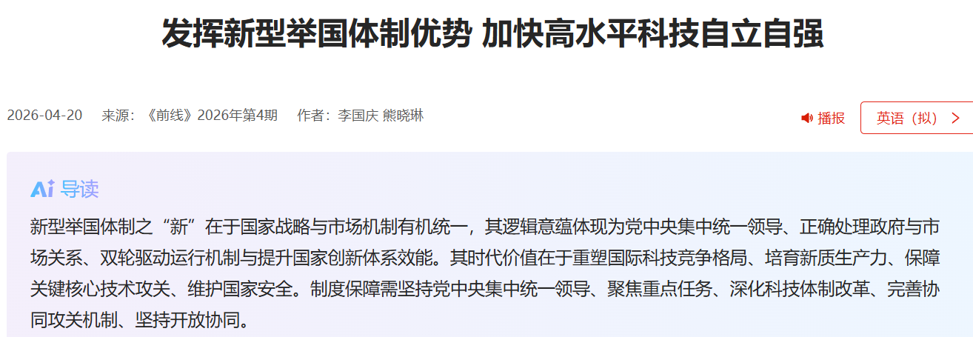
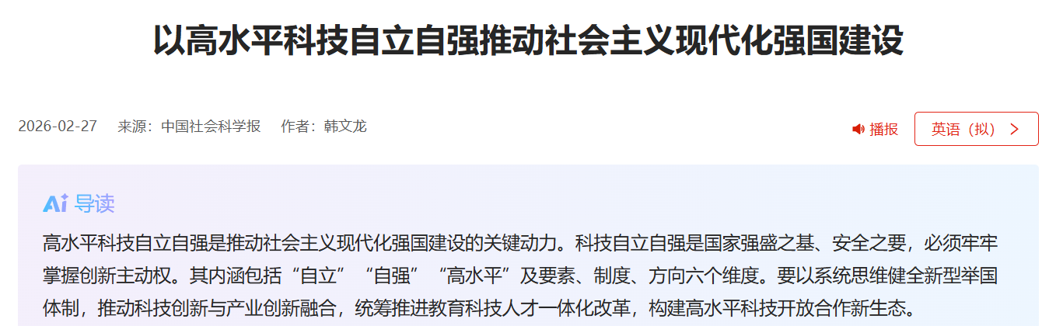
一、试题分析
Notes:
https://www.peopleapp.com/column/30051949663-500007453266?mag_externallink=info_114706

Slide 59
材料逻辑：
[强国之基]理论层面：国内国际
[领航定向]实践层面：宏观战略
[实践路径]实践层面：具体措施
设问拆解：
科技自立自强为什么是关键
高水平科技自立自强如何支撑强国建设
答案逻辑：总分总结构
1.点明观点，说明关系
2.从国内（主要矛盾等）、国际层面（国际竞争实质等）论述为什么
3.从党的领导、坚持系统观念、制度优势、独立自主自力更生等角度论述何如以创新推动现代化强国建设
两者关系
独立自主自力更生
高水平、科技强国
Notes:
https://www.peopleapp.com/column/30051949663-500007453266?mag_externallink=info_114706

Slide 60
22.（9分）可从党的领导、唯物辩证法、中国式现代化等角度作答。
等级水平 | 等 级 描 述
水平4 | 观点鲜明，能明确表达自己的见解；紧扣问题，综合运用所学知识展开论述；逻辑严密，条理清晰
水平3 | 观点比较明确，能表达自己的见解；能扣住问题展开论述，知识运用比较准确；逻辑性较强，有条理
水平2 | 观点不明确；论述不能集中指向问题，罗列知识；知识运用不正确；论述缺乏逻辑，条理性差
水平1 | 应答与试题无关；或重复试题内容；或没有应答

Slide 61
二、变通答案
等级水平 | 等 级 描 述
水平 1（0 分） | 简单抄材料，空白卷
水平2（1—3分） | 观点不明确，论述不能集中指向问题，仅罗列知识，知识运用不准确；脱离材料或简单摘抄材料。能概括材料，有自己的简单理解。
水平3（4—6分） | 观点比较明确，能围绕科技自立自强与强国建设表达见解；能扣住问题展开论述，能运用3个及以上不同角度知识，知识较准确；有逻辑，能结合材料，但理论与材料结合不够深入。 只答一个角度：最高不超过 4 分
水平4（7—9分） | 观点鲜明，能明确表达见解；能运用3个及以上不同角度的知识，结合材料中十四五成就、规划纲要、实践路径等信息展开论述；逻辑严密，条理清晰，理论与材料深度结合，能说明 “为什么是关键、如何支撑强国建设”。 无观点、无结构：不进水平4

Slide 62
示例1：
科技兴则国家兴，科技强则国家强。建设社会主义现代化强国，关键在科技自立自强。
从发展趋势看，科技已成为国际战略博弈的重要方面，关键核心技术是买不来、要不来的，唯有实现科技自立自强，才能够把握发展的主动权，确保强国建设的安全可控。从经济建设看，没有高水平科技自立自强，就不能引领发展新质生产力。从民生福祉看，科技自立自强为实现以人民为中心的发展思想提供物质保障，从高端医疗设备到数字生活服务，人民群众的获得感都需要科技自立自强的支撑。
实现科技自立自强，要坚持党的领导，发挥集中力量办大事的制度优势，完善新型举国体制，坚持用联系、发展和全面的观点看问题，以实践为导向，统筹推进经济建设、政治建设、文化建设、社会建设和生态文明建设。坚持科技自立自强，才能在新一轮科技革命和产业变革中赢得主动与未来，奋力实现全面建成社会主义现代化强国的宏伟目标。

Slide 63
示例2：
“建设社会主义现代化强国，关键在科技自立自强。”这句话表明，科技自立自强是社会主义现代化强国的题中应有之义。
从理论逻辑看，科技自立自强是中国式现代化的必然选择。科技是第一生产力、人才是第一资源、创新是第一动力，深入实施科教兴国战略、人才强国战略、创新驱动发展战略，开辟发展新领域新赛道，不断塑造发展新动能新优势。
从历史维度来看，关键核心技术“要不来、买不来、讨不来”，缺乏关键核心技术就会落后于人，唯有依靠独立自主、自立更生，才能提升国家综合实力与核心竞争力。
从实践维度看，科技自立自强是推动中国式现代化的重要支撑。要坚持系统思维、辩证思维，完善新型举国体制，发挥集中力量办大事的制度优势。完整准确全面贯彻新发展理念，以科技创新引领产业发展，推进高质量发展与高水平安全。

Slide 64
拓展答案：
政治角度：党的领导、制度优势（集中力量办大事）、创新驱动发展、创新是引领发展的第一动力
哲学角度：主要矛盾、系统观念（系统优化）、联系、创新、生产力
现代化角度：中国式现代化、高质量发展、新质生产力、教育科技人才
国际与安全：国际竞争实质、关键核心技术自主可控、国家安全
逻辑学：超前思维

Slide 65
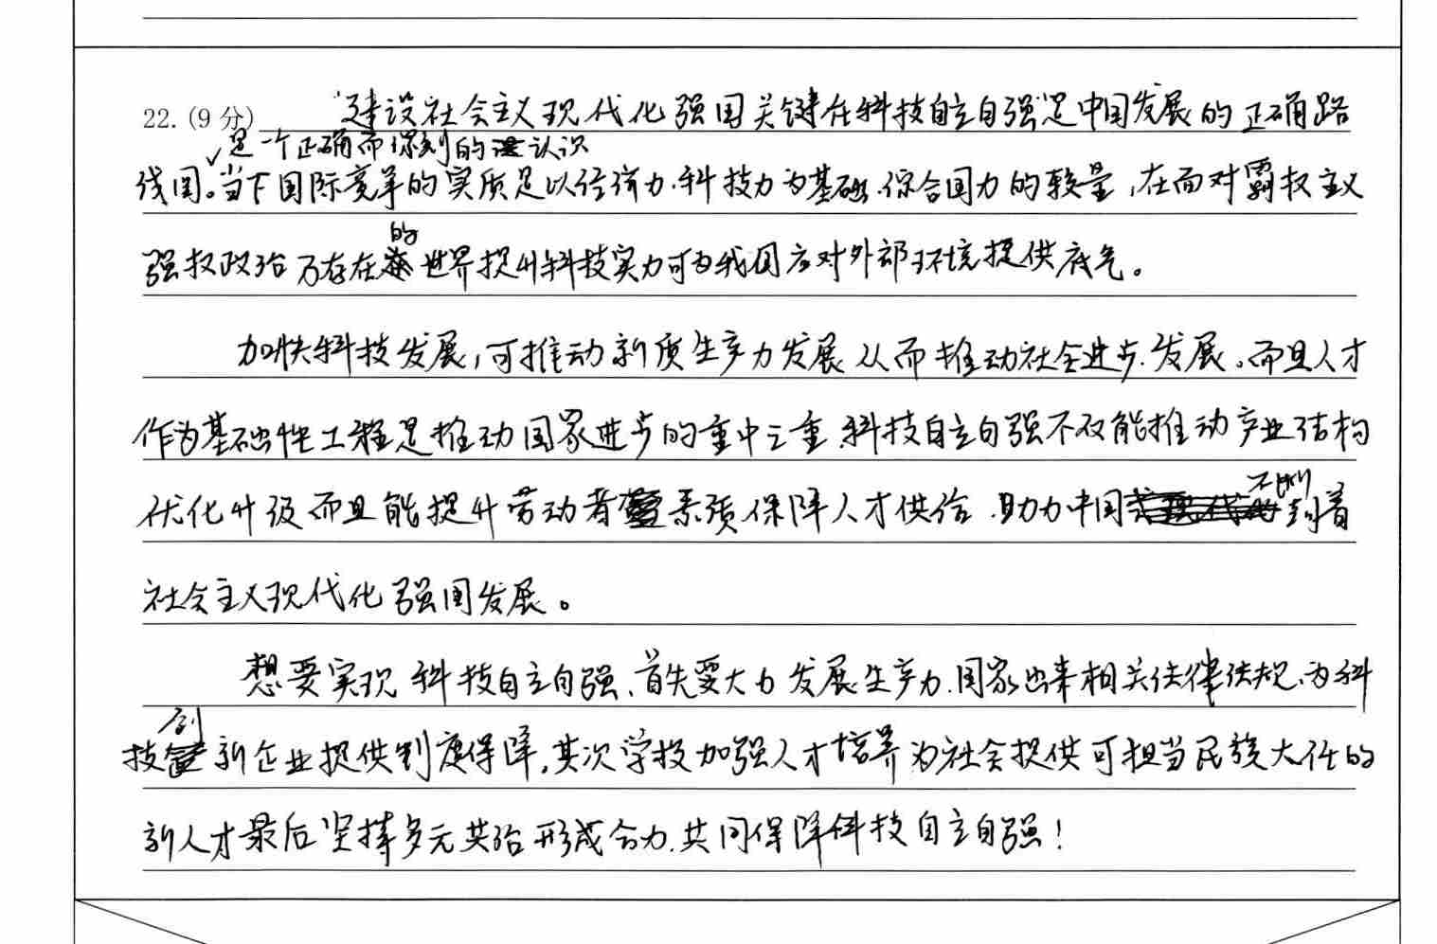
三、典型示例
水平四：9分

Slide 66
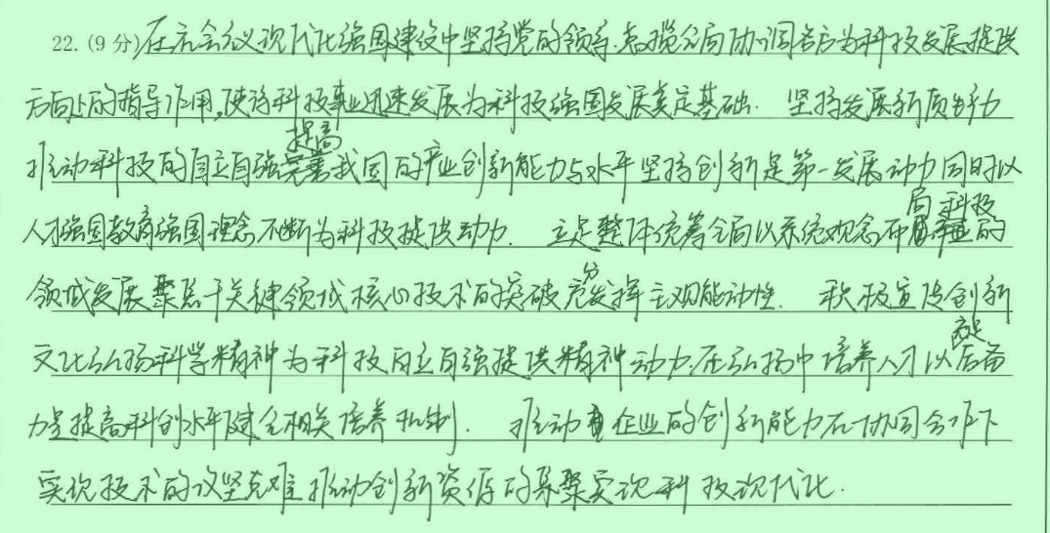
水平三：5分
没有清晰的阐释高水平科技自立自强与现代化强国的关系，主要指向如何推动科技创新

Slide 67
四、学生问题及建议
1.存在空白卷，书写潦草，反映出学生作答时间分配不合理，速度慢、完卷率低。
2.部分学生有按照“是—为—怎”作答的意识，但作答无分段，逻辑混乱，堆砌知识，不成体系。还有部分学生无结构，只对应材料罗列知识。
3.没有围绕高水平科技自立自强与中国式现代化的关系作答，偏谈意义或只写做法，答非所问。
4.部分学生角度单一、缺乏跨模块整合思维，知识不理解（新型举国体制、政府科学立法、纲要提供法律支撑等）。
5.理论与材料脱节，只简单罗列知识，论证不聚焦、不完整，深度不足。
新型举国体制是社会主义市场经济条件下，政府引导、市场驱动、社会协同，集中力量攻克关键核心技术、实现科技自立自强的创新体制，是集中力量办大事制度优势的新体现。

Slide 68
四、学生问题及建议
1.强化限时训练，优化答题时间分配，难题不纠结，重点提升书写速度与完卷意识，减少空白卷。
2.规范答题结构，提醒学生分段，训练“总—分—总”和“是—为—怎” 逻辑。
3.抓审题训练，紧扣设问关键词，明确答题指向，避免偏离主题、答非所问。
4.加强跨模块整合教学，讲透核心概念，根据材料，适当发散，引导多角度、系统性作答。
5.落实错题复盘与分层指导，规范学科术语，通过反复精修答案提升论证与知识迁移能力。

Slide 69



五、复练试题
（2025·北京·高考真题）某中学开展“青年视角与中国式现代化”系列教育活动，思政教师与同学们围绕“促进城乡融合发展”这一主题展开讨论。
 | 党的十八大以来，以习近平同志为核心的党中央高度重视解决城乡发展不平衡问题，从“统筹城乡发展”到“健全城乡发展一体化体制机制”，再到“建立健全城乡融合发展体制机制和政策体系”，特别是党的二十届三中全会提出“完善城乡融合发展体制机制”，强调“城乡融合发展是中国式现代化的必然要求”，不断深化对城乡融合发展的认识。
 | 确实，咱们国家直面城乡发展不平衡问题，在这方面下了不少功夫。城乡融合发展工作机制不断健全，城乡要素流动更加顺畅高效，城乡基础设施一体化水平显著提升，城乡基本公共服务均等化深入推进，城乡产业协同发展加快推进，城乡居民收入差距持续缩小。
 | 我注意到党的二十届三中全会提出“必须统筹新型工业化、新型城镇化和乡村全面振兴”，促进城乡共同繁荣发展。对此，我收集到以下资料： ◇新型工业化是构建城乡融合发展新格局的重要途径。新型工业化驱动新一代信息技术在乡村振兴领域深入应用，深刻改变农业生产方式、农村治理方式和农民生活方式。 ◇新型城镇化是构建城乡融合发展新格局的关键举措。发挥县城连接城市、服务乡村作用，促进大中小城市和小城镇协调发展，推动形成疏密有致、分工协作、功能完善的城镇化空间格局。 ◇乡村全面振兴是构建城乡融合发展新格局的有效检验。一方面，城乡融合发展是让农业农村在现代化进程中不掉队赶上来的战略回应和必然选择，是推进乡村全面振兴的重要保障。另一方面，只有实现了乡村全面振兴，才能真正形成高水平的城乡融合发展格局。
请你参与他们的讨论，综合运用所学，谈谈对“城乡融合发展是中国式现代化的必然要求”的认识。

Slide 70
参考答案：
可从党的领导、社会主义本质要求、人民当家作主、高质量发展等角度作答。
等级水平 | 等 级 描 述
水平4 | 观点鲜明，能明确表达自己的见解；紧扣问题，综合运用所学知识展开论述；逻辑严密，条理清晰
水平3 | 观点比较明确，能表达自己的见解；能扣住问题展开论述，知识运用比较准确；逻辑性较强，有条理
水平2 | 观点不明确；论述不能集中指向问题，罗列知识；知识运用不正确；论述缺乏逻辑，条理性差
水平1 | 应答与试题无关；或重复试题内容；或没有应答

